Slide 1
Meningitis Bacteriana
Dr. Guillermo A. Recúpero

Slide 2
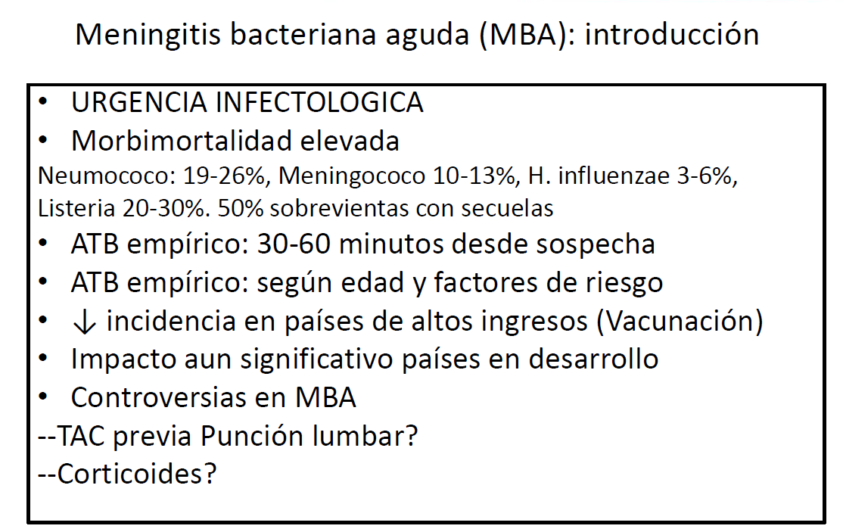

Slide 3
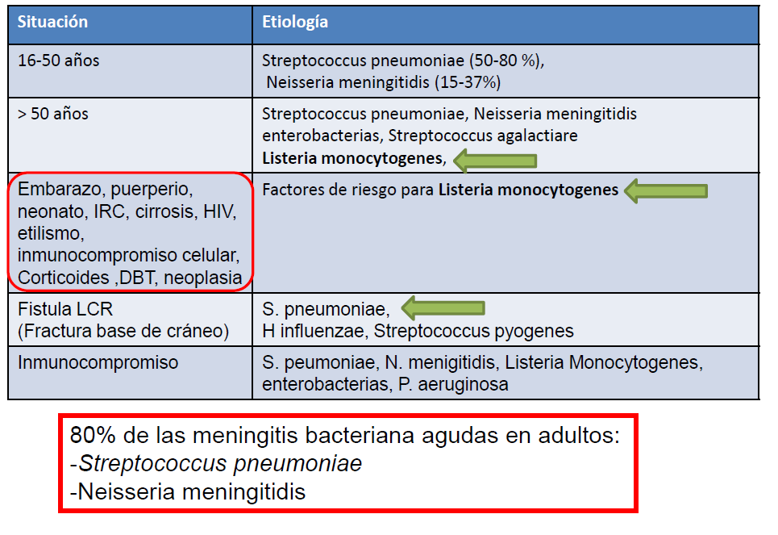
Etiología

Slide 4
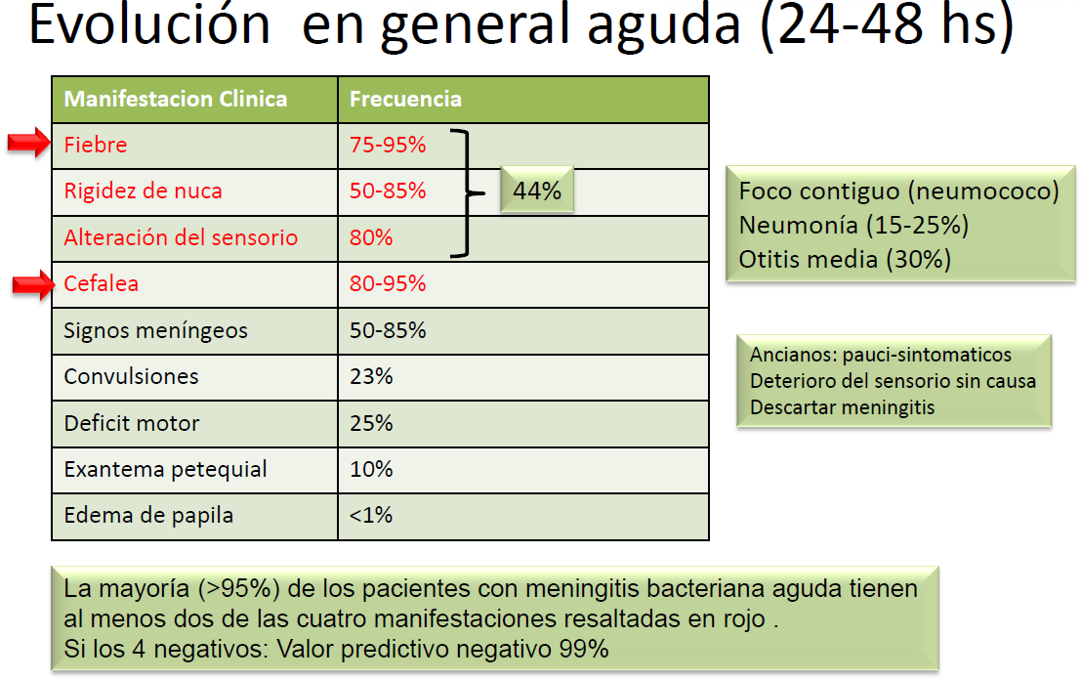

Slide 5
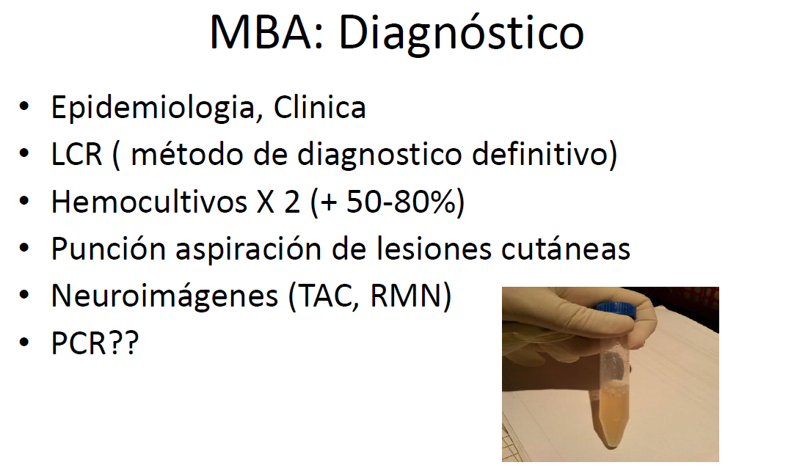

Slide 6
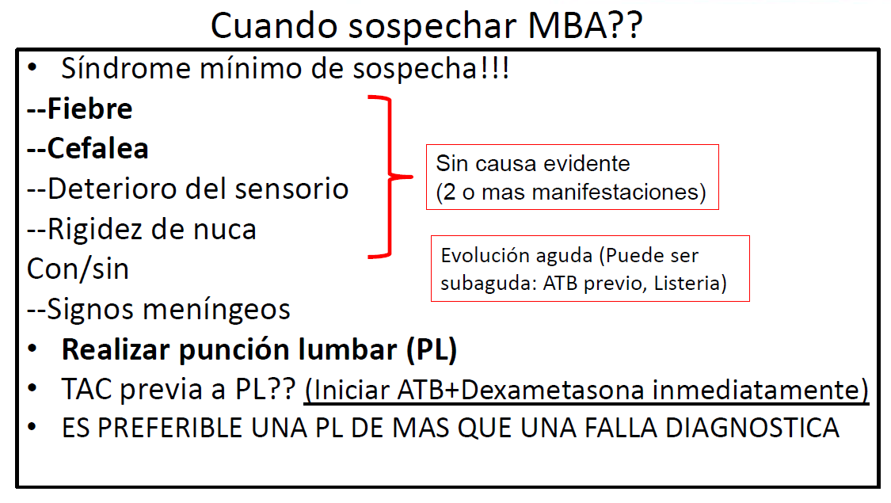

Slide 7
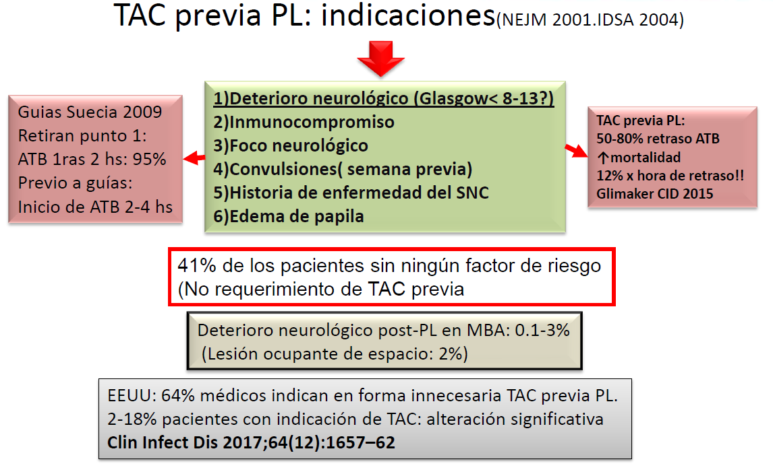

Slide 8
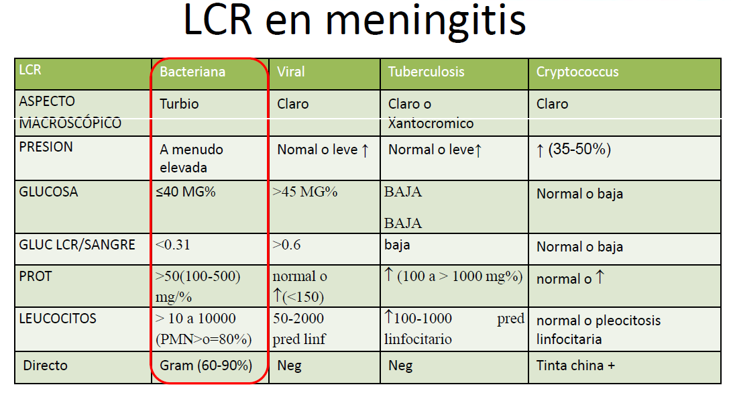

Slide 9
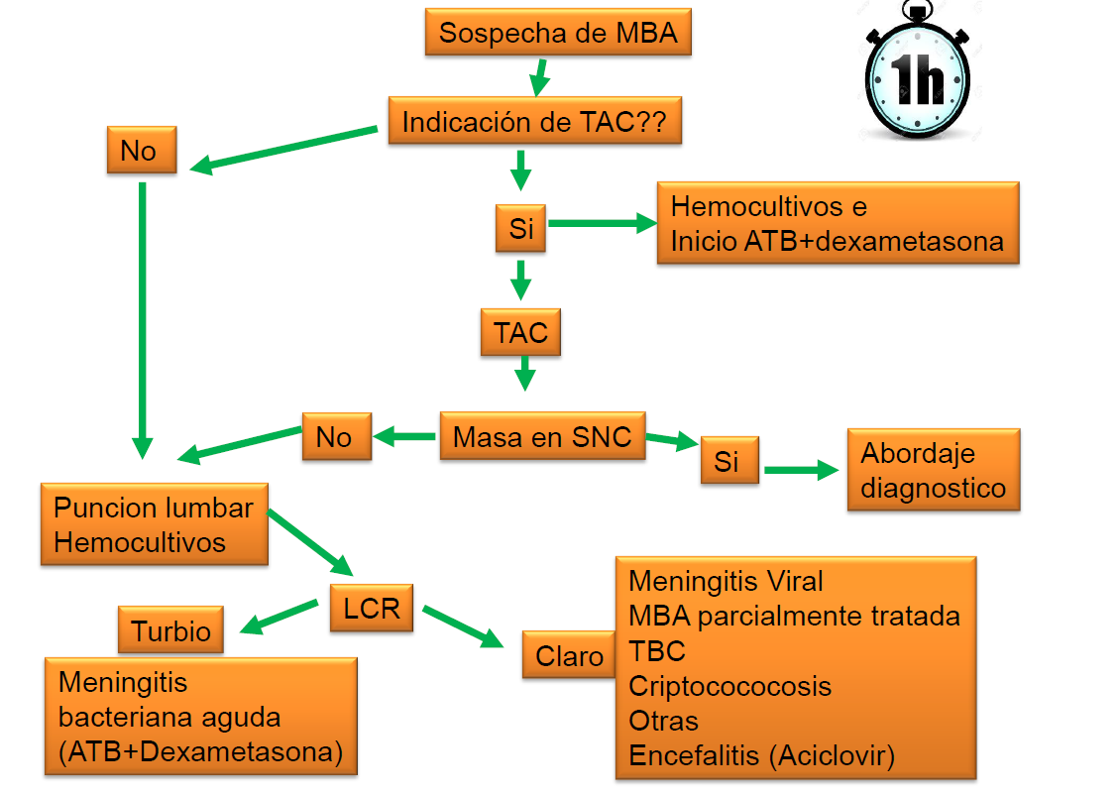

Slide 10
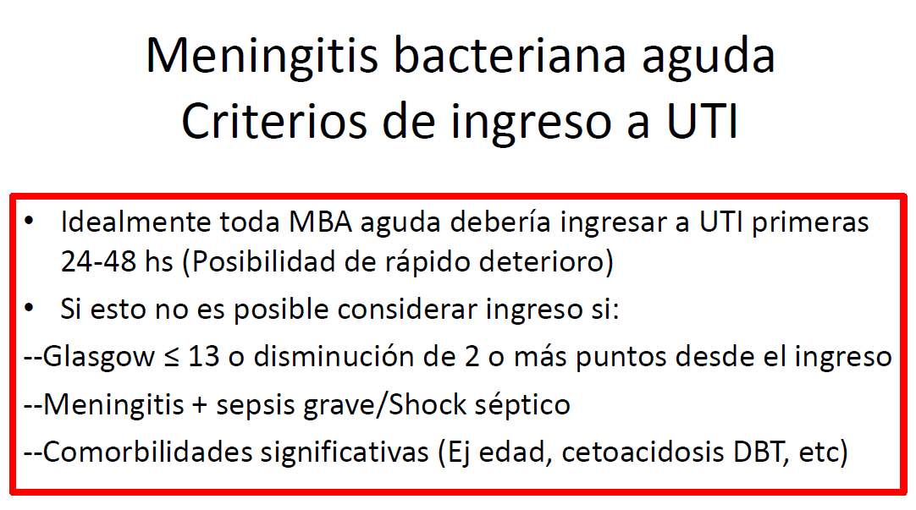

Slide 11
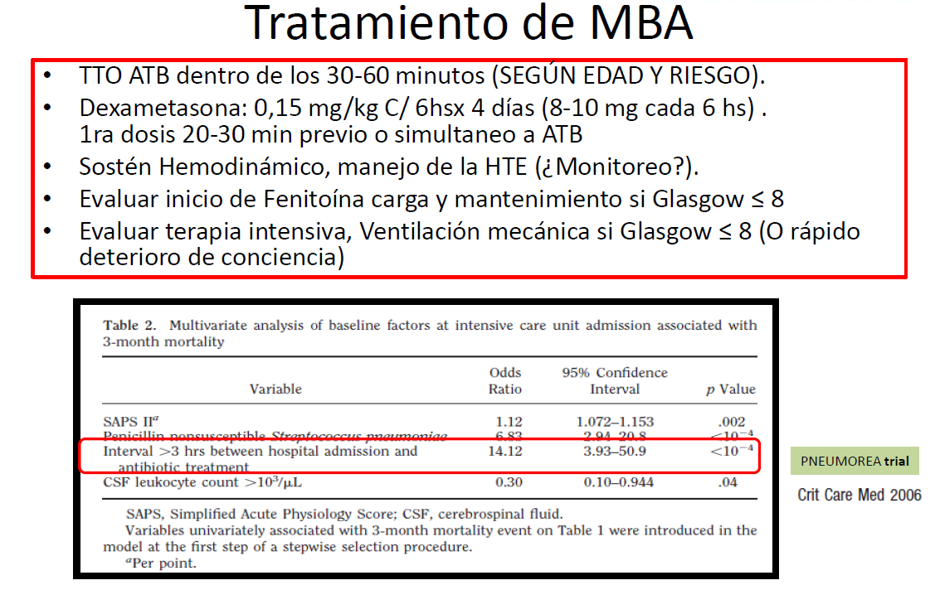

Slide 12
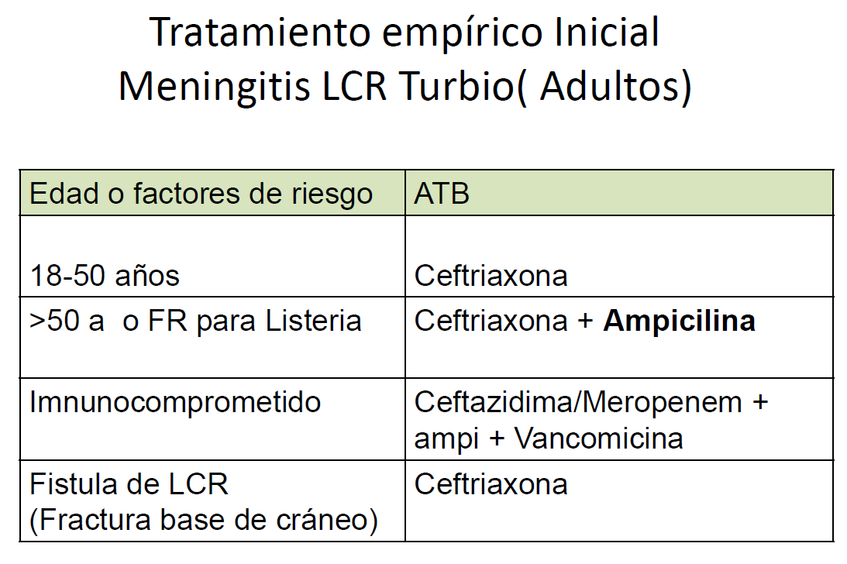
El principal factor de riesgo para Listeria es inmunidad celular alterada, pacientes embarazadas, neonatos, pacientes con inmunosupresión crónica, VIH, mayores de 60 años, cáncer.

Slide 13
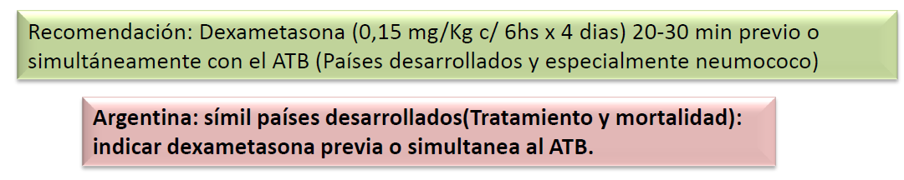
Corticoides

Slide 14
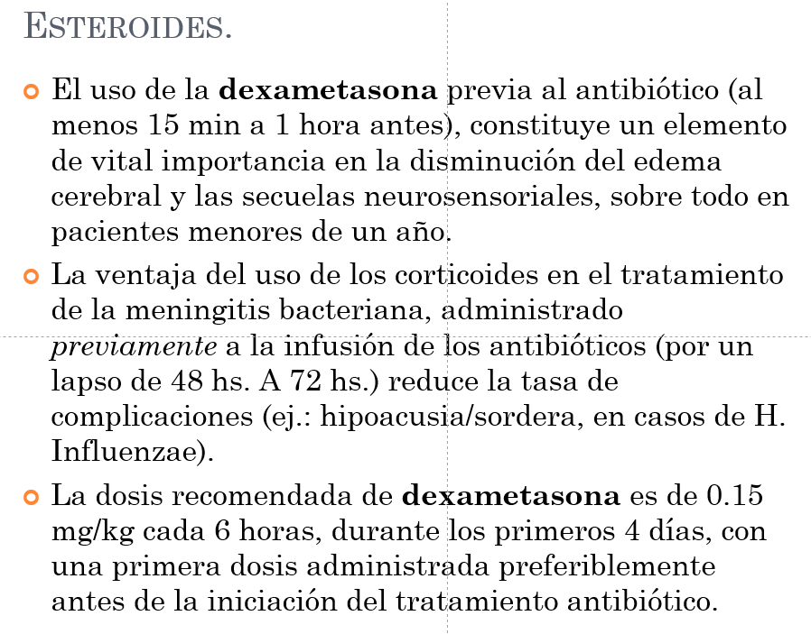

Slide 15
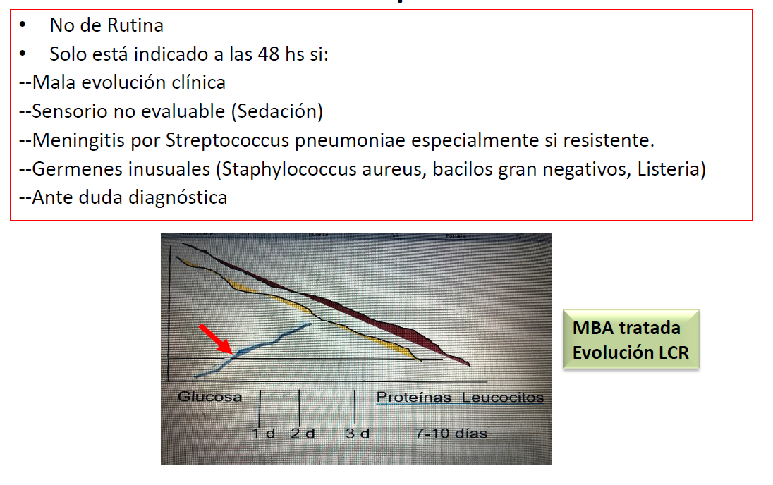
Cuando repunzar

Slide 16
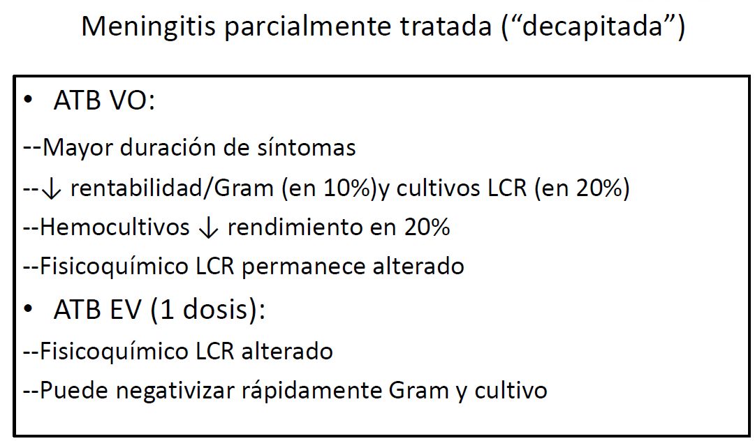

Slide 17
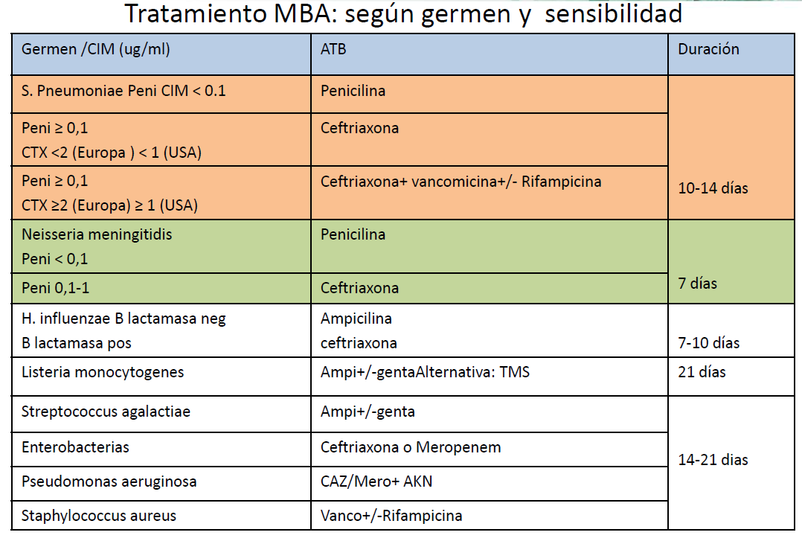

Slide 18
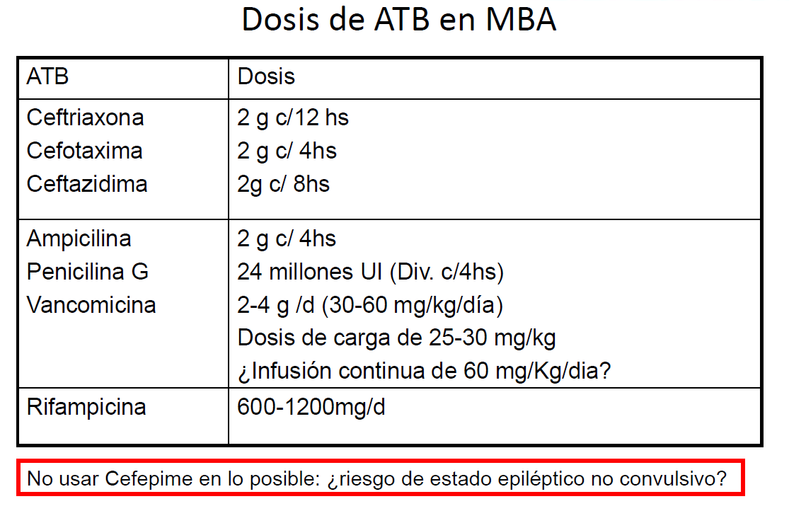

Slide 19
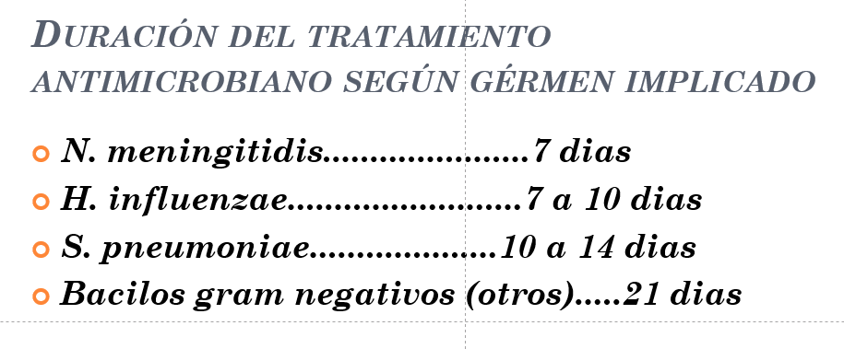

Slide 20
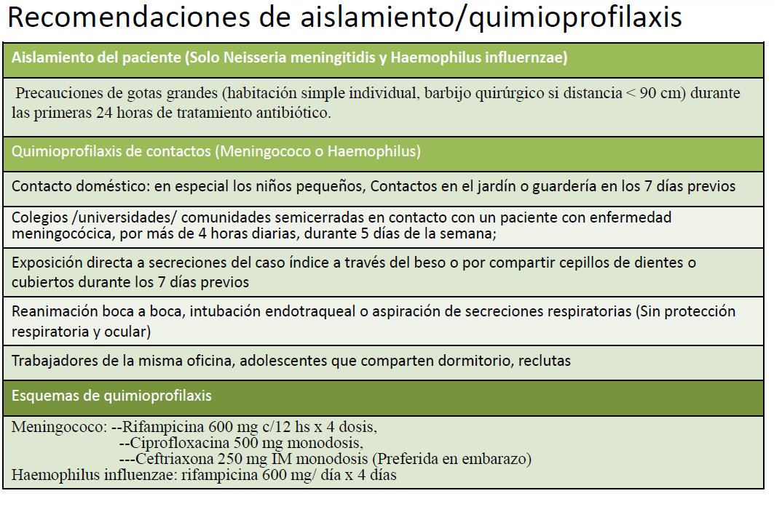

Slide 21
Consideraciones PK/PD

Slide 22
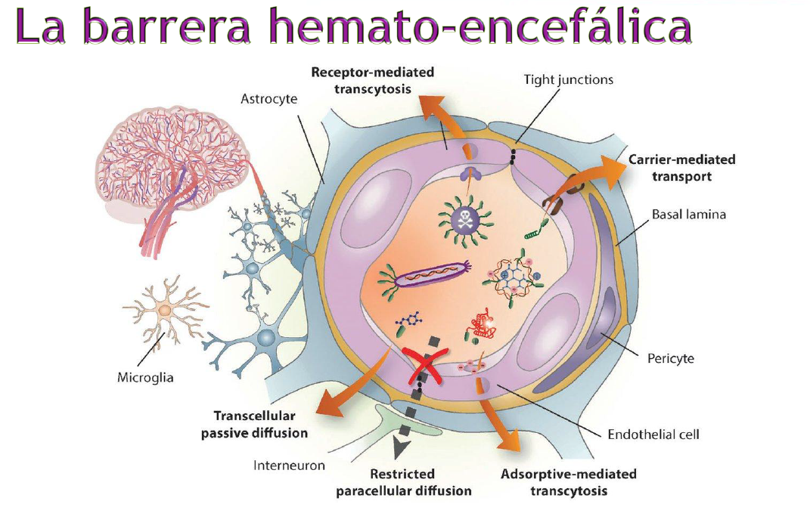

Slide 23
La barrera hemato-encefálica (BHE)
El medio interno del SNC se encuentra aislado de la circulación sanguínea a través de la BHE, que puede definirse como una propiedad funcional de los vasos sanguíneos del SNC por la que se limita el intercambio libre de solutos entre el plasma sanguíneo y el tejido nervioso: excepto el agua, gases solubles y pequeñas moléculas liposolubles
Varias características diferencian esta estructura capilar de la existente en el resto del árbol vascular:
1.La presencia de un sellado intercelular del endotelio a través de “uniones estrechas” que impiden cualquier comunicación directa entre los espacios intravascular y extracelular cerebral.
2. La ausencia de fenestraciones en las células endoteliales.
3. La carencia relativa de vesículas de endocitosis intraendoteliales para la internalización de moléculas solubles.

Slide 24
Penetración de anti-infecciosos en el LCR y el tejido cerebral en ausencia de inflamación meníngea
La entrada de fármacos, incluidos los antibióticos, en el LCR y en el espacio extracelular del cerebro se rige por los siguientes factores:
Tamaño molecular.
2. Lipofilicidad: aumenta su capacidad para penetrar estas membranas.
3. Unión a proteínas plasmáticas: se acepta que en presencia de una barrera intacta, sólo la fracción plasmática no unida puede penetrar libremente.
4. Transporte activo: las concentraciones en LCR y la relación ABCLCR / ABCsuero dependen no solo de sus propiedades fisicoquímicas sino también de su afinidad diferencial con los sistemas de transporte, que actúan como bombas de eflujo: glicoproteína P (gp-P).

Slide 25
Penetración de anti-infecciosos en el LCR y el tejido cerebral en presencia de inflamación meníngea
En la meningitis bacteriana, coexisten tres situaciones:
1. La BHE filtra por la apertura de las uniones estrechas intercelulares de las paredes de los vasos.
2. La resistencia a la salida del LCR aumenta, lo que lleva a una reducción moderada de la producción y las tasas de absorción del LCR.
3. La actividad de la gp-P* puede ser inhibida por las citoquinas proinflamatorias. Estos tres mecanismos conducen de forma sinérgica a un aumento de las concentraciones en LCR. Bajo las condiciones de una alteración severa de la BHE, las propiedades fisicoquímicas de los fármacos pierden importancia, y esto repercute en mayor medida en moléculas hidrófilas (p. Ej., β-lactámicos, aminoglucósidos y glicopéptidos).
*La P-gp es una glucoproteína muy importante en la membrana celular ya que expulsa gran cantidad de sustancias al exterior de la célula.

Slide 26
CONCLUSIONES SOBRE EL USO DE ANTIMICROBIANOS INTRATECALES
Los antimicrobianos intratecales son una alternativa terapéutica en aquellos pacientes afectados por infecciones del SNC por agentes resistentes y en los cuales existe una baja penetración de antibióticos activos a través de la barrera hematoencefálica.

Slide 27
ATB INTRAVENTRICULAR
Las indicaciones potenciales de antimicrobianos intraventriculares incluyen aquellos pacientes con infecciones del SNC (infección o ventriculitis) por alguna de las siguientes situaciones:
Bacilos Gram negativos resistentes a cefalosporinas de tercera o cuarta generación y a Meropenem.
Cocos Gram positivos resistentes a β-lactámicos. Pacientes sin una respuesta apropiada a un tratamiento sistémico con un fármaco activo.
Pacientes en los que no se ha conseguido esterilizar el LCR a pesar de una terapia sistémica prolongada. Potencialmente podrían considerarse en todos aquellos casos donde no se pueda retirar o reemplazar el catéter de drenaje ventricular.

Slide 28
En la mayor parte de los casos, estos antimicrobianos son: gentamicina, amikacina y vancomicina
Las dosis de estos antimicrobianos deben ser apropiadas para optimizar su efecto bactericida. La vida media prolongada de ellos en el LCR permite una administración diaria.
Las mayores concentraciones de estos antimicrobianos se obtiene al usar la vía intraventricular en comparación a la aplicación intralumbar. Cada vez que sea posible se debe utilizar esta vía.
La aplicación intraventricular de antimicrobianos se puede efectuar mediante un drenaje ventricular externo en uso o mediante un reservorio.
No hay información clara sobre la duración de este tratamiento, aunque habitualmente se efectúa hasta obtener unos 3 ó 4 cultivos consecutivos negativos de LCR. Tampoco existe claridad sobre la necesidad de una terapia sistémica asociada en ausencia de infección diseminada.
Cada vez que sea posible, se debe plantear el retiro y/o reemplazo del drenaje ventricular involucrado.

Slide 29
DOSIS
Dosis y diluciones de antimicrobianos de uso intraventricular
Gentamicina Infecciones por bacilos Gram negativos resistentes: 2-5 mg cada 24 h; 2 mg/ml
Amikacina Idem 30 mg cada 24 h; 10 mg/ml
Vancomicina Infecciones por estafilococos 20 mg cada 24 h; 10 mg/ml

Slide 30
El principal recurso para lograr índices PK/PD adecuados de los antibacterianos en meningitis, es usar dosis elevadas

Slide 31
Propiedades generales de los anti-infecciosos relacionados con la penetración en el SNC
β-lactámicos
Las β-lactamicos son compuestos hidrófilos, con una unión a proteínas plasmáticas que oscila entre 0 y 95%.
Su afinidad por las bombas de salida de fármacos varía de fuerte (por ejemplo, cefalotina) a casi ausente (por ejemplo, ceftriaxona).
Según la relación ABCLCR / ABCsuero, la penetración de todos los antibióticos β-lactámicos en el LCR en ausencia de inflamación meníngea es generalmente inferior a 0,15, es decir, relativamente pobre. Se caracteriza por un alto nivel de actividad contra patógenos susceptibles y una toxicidad relativamente baja.
En presencia de patógenos moderadamente susceptibles, la dosis diaria de varios antibióticos β-lactámicos puede aumentarse sin una alta tasa de efectos secundarios graves, y de esta forma “forzar” la entrada al SNC.

Slide 32
Cloranfenicol
Entra fácilmente en el LCR. En los países industrializados, el uso de cloranfenicol se ha restringido debido al riesgo de inducción de anemia aplásica. Pero, sigue siendo un valioso recurso antibiótico para pacientes con alergia a los antibióticos β-lactámicos.
Fosfomicina
Es un compuesto hidrofílico, muy pequeño, que no se metaboliza ni se une a proteínas. Su baja masa molecular le permite ingresar al SNC en presencia y ausencia de inflamación meníngea más fácilmente que los antibióticos β-lactámicos.
Oxazolidinonas
Tiene propiedades anfipáticas, y entra fácilmente en el LCR con una relación ABCLCR / ABCsuero cercana a 1. Se ha empleado con éxito para infecciones del SNC causadas por organismos multirresistentes.

Slide 33
Metronidazol
Pequeño compuesto lipófilo. Datos sobre la entrada en el LCR humano y el absceso cerebral abonan su penetración a través de la BHE.
Rifamicinas
Son compuestos lipófilos con una gran masa molecular y una tasa de unión a proteínas de aproximadamente el 80%: su penetración en el LCR es moderada. Las concentraciones de rifamicinas en el LCR son casi independientes del estado de la BHE, como consecuencia de su lipofilicidad.
Sulfonamidas y Trimetoprima
Son pequeños antibióticos lipofílicos. Su penetración es mayor que la de los β-lactámicos y los aminoglucósidos. En dosis altas, estos agentes han calificado para el tratamiento de infecciones del SNC causadas por bacterias susceptibles, pero también por hongos y parásitos.

Slide 34
Glicopéptidos
Son antibióticos hidrófilos con una masa molecular muy alta. Su tasa de unión a proteínas plasmáticas varía entre <50% (vancomicina) y aproximadamente 90% (teicoplanina). La toxicidad es suficientemente considerable como para limitar el aumento de la dosis sistémica. En pacientes con meninges inflamadas, se alcanzan concentraciones bactericidas de vancomicina en el LCR contra patógenos susceptibles con dosis intravenosas elevadas.
Daptomicina
Los datos PK son escasos, pero ha sido informado el tratamiento exitoso de ventriculitis con administración intratecal y también con administración sistémica en algunos reportes de casos. Se considera una penetración del 6% y actividad bactericida.

Slide 35
Consideraciones sobre la evolución

Slide 36
Meningitis
Causas de fiebre durante el tratamiento
Colecciones subdurales
Infecciones intrahospitalarias
Catéteres
Fiebre por drogas
Otro foco: neumonía, artritis
Absceso cerebral

Slide 37
¿ Se debe repetir la punción lumbar ?
Luego de una primera PL normal ante sospecha
de meningitis
Meningitis en niños
Meningitis por microorganismos resistentes
Falta de respuesta a las 48 hs.
En adultos con meningitis por bacilos gram
negativos

Slide 38
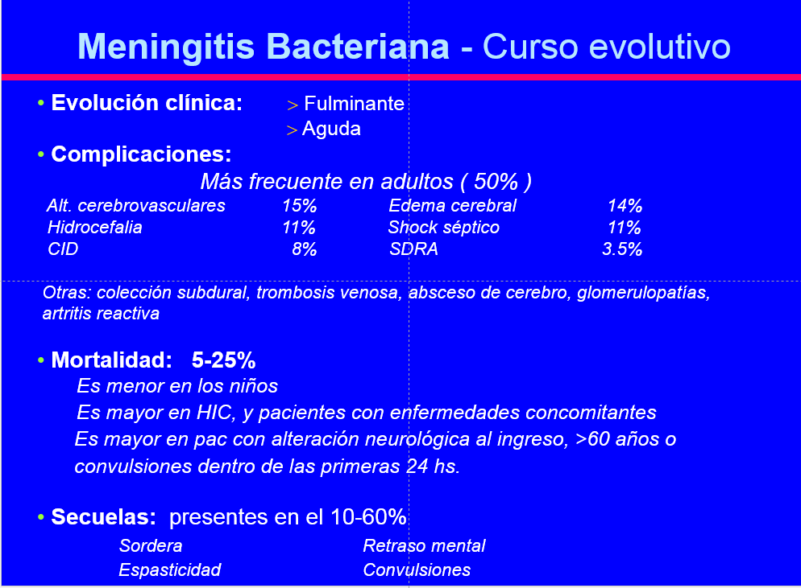

Slide 39
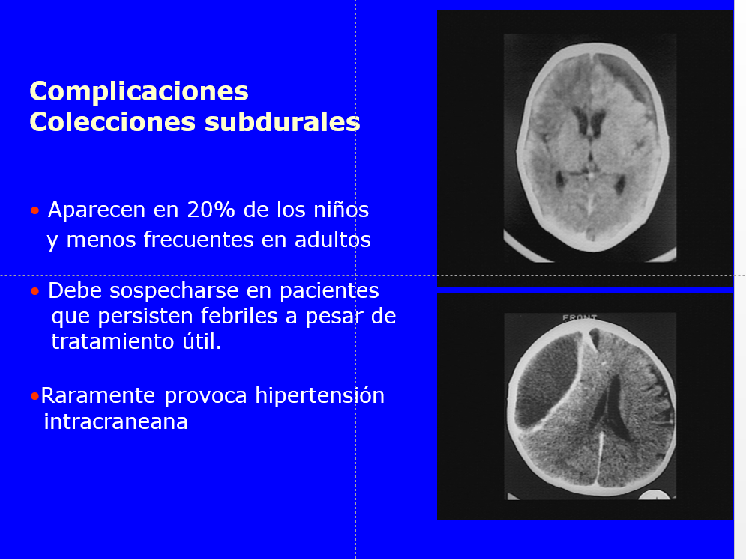

Slide 40



